Slide 1
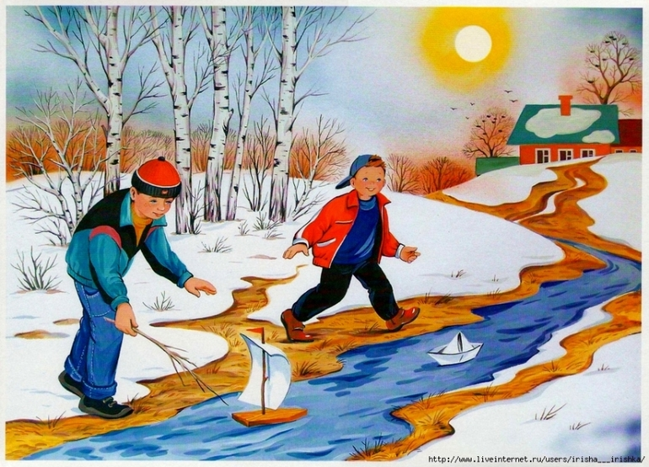
Рыхлый снег на солнце тает, Ветерок в ветвях играет, Звонче птичьи голоса Значит, к нам пришла ... (Весна.)

Slide 2
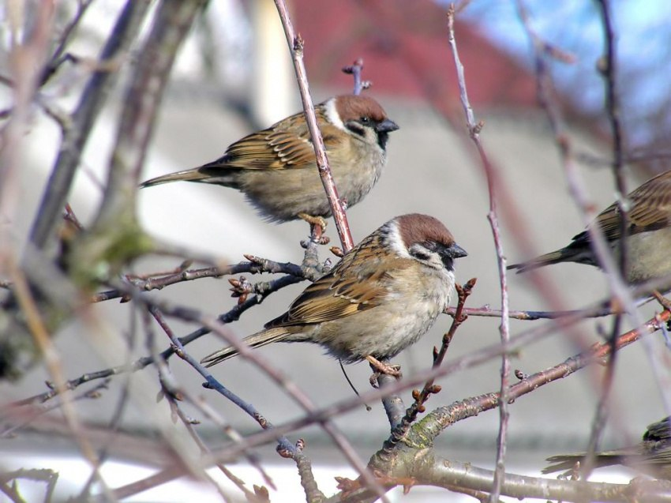
Солнце светит, дует ветер! На проталинах трава. Нам весна свой шлёт приветик. В песню сложены слова: чик-чирик, погода -сказка! чик-чирик, звенит капель! чик-чирик, смешинок пляска, чик-чирик, пришел апрель!

Slide 3
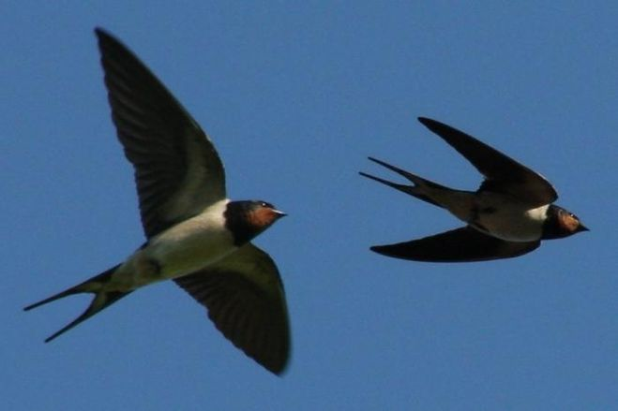
Угадайте, что за птичка- Темненькая невеличка? Белый у неё животик. И двойной как будто хвостик. Всех быстрей она летает, Мошек на лету хватает, Если к нам летит она- Значит , к нам идёт весна.

Slide 4
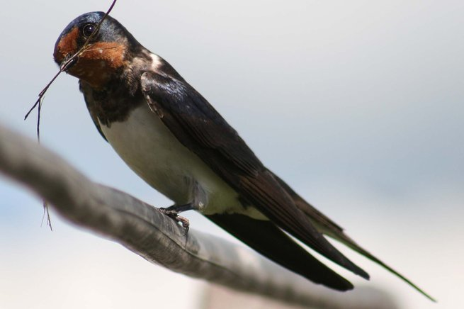
Под крышей дома целый день мелькает быстрой птицы тень. Весёлых ласточек семья Домишко строит для себя.

Slide 5
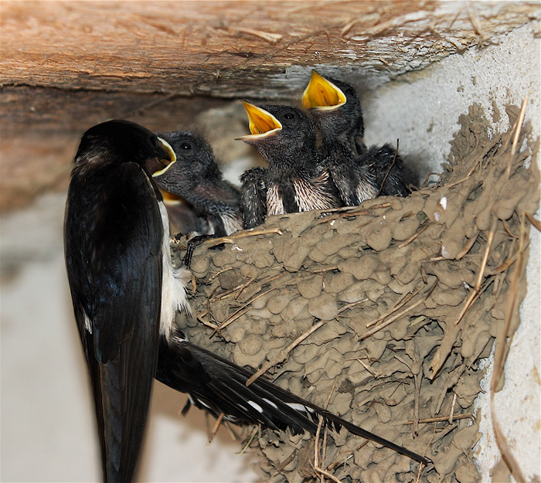
Ласточки гнездо слепили над моим окном. Кружатся, расправив крылья, в небе голубом. Словно молнии мелькают - Им не до затей, Вкусный ужин добывают для своих детей. Улыбнусь я им счастливо, ведь я знаю – тут, в птичьем домике красивом птенчики растут.

Slide 6
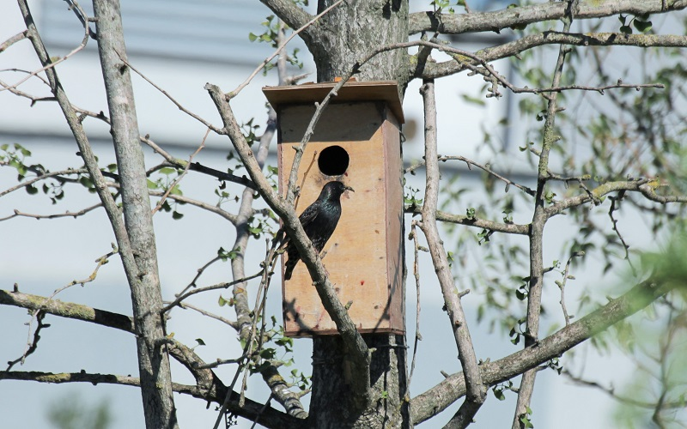
Скворец за морем жил зимой, Теперь вернулся он домой. И рано утром в тишине Запел о солнце и весне.

Slide 7
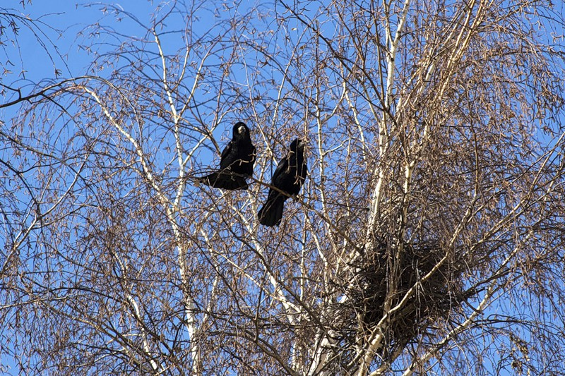
На берёзе возле дома Строила гнездо ворона. Охраняет днём и ночью, Мамой стать ворона хочет.

Slide 8
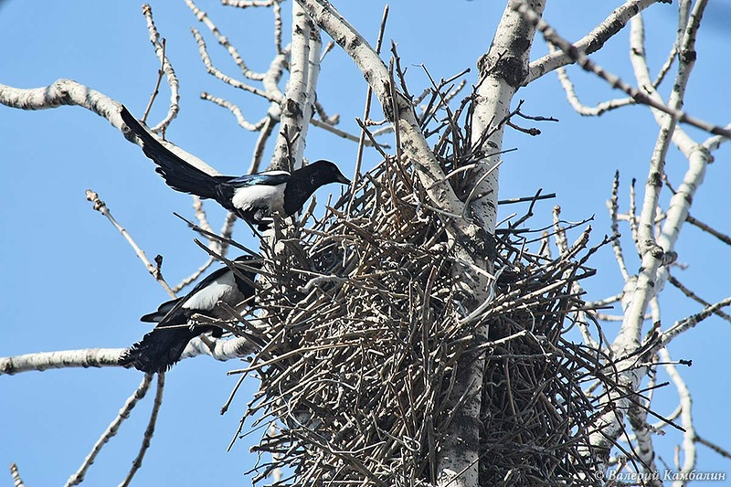
Прибавляется день понемногу, чуть осели сугробы в лесу. Скачет с ветки на ветку сорока, призывает криком весну.

Slide 9
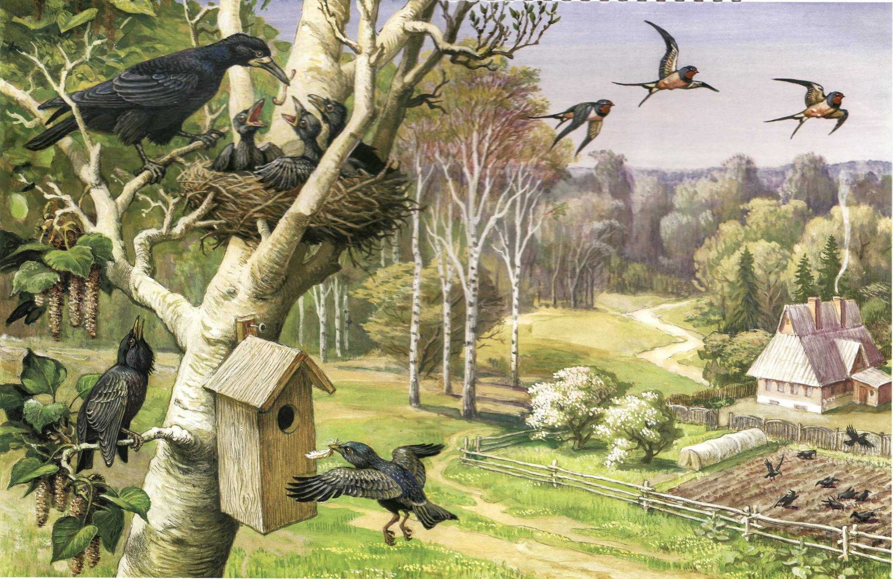
Если стал теплее ветер, Если птицам не до сна, Если солнце ярче светит, Значит, к нам пришла весна.

